Slide 1

Název školy: Základní škola Pomezí, okres Svitavy
Autor: Kotvová Olga
Název: VY_42_INOVACE_2204_GON. F._tg, cotg.
Téma: GONIOMETRICKÉ FUNKCE_tg, cotg.
Číslo projektu: CZ.1.07/1.4.00/21.3496
Datum vytvoření: 9. 2. 2013 | Datum ověření: 20. 2. 2013

Slide 2
Anotace
Prezentace je vytvořena jako výklad nové látky, které se postupně odkrývá. Žáky nová látka velice zajímala, chtěli hned vědět jak se funkce počítají pomocí kalkulátoru a velice rádi je používali.
Prezentace náleží 9. ročníku, vzdělávací oblasti Goniometrická funkce tg, cotg, tematickým okruhům Funkce.

Slide 3
Goniometrické funkce
Tangens a kotangens ostrého úhlu

Slide 4
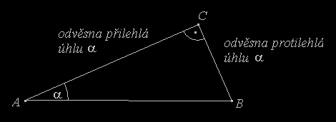
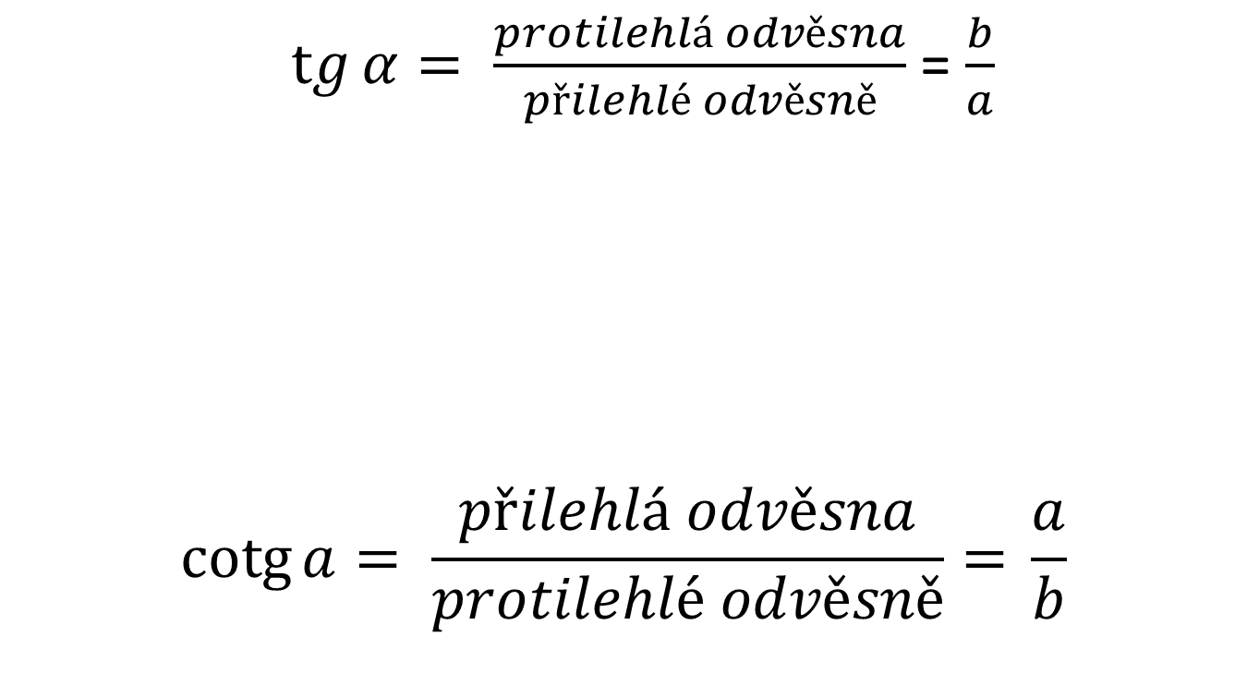
Tangens a kotangens ostrého úhlu
$\operatorname{tg}{α= \frac{protilehlá odvěsna}{přilehlé odvěsně}}$ = $\frac{b}{a}$
$$\operatorname{cotg}{a= \frac{přilehlá odvěsna}{protilehlé odvěsně}= }\frac{a}{b}$$

Slide 5
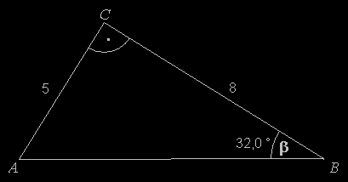
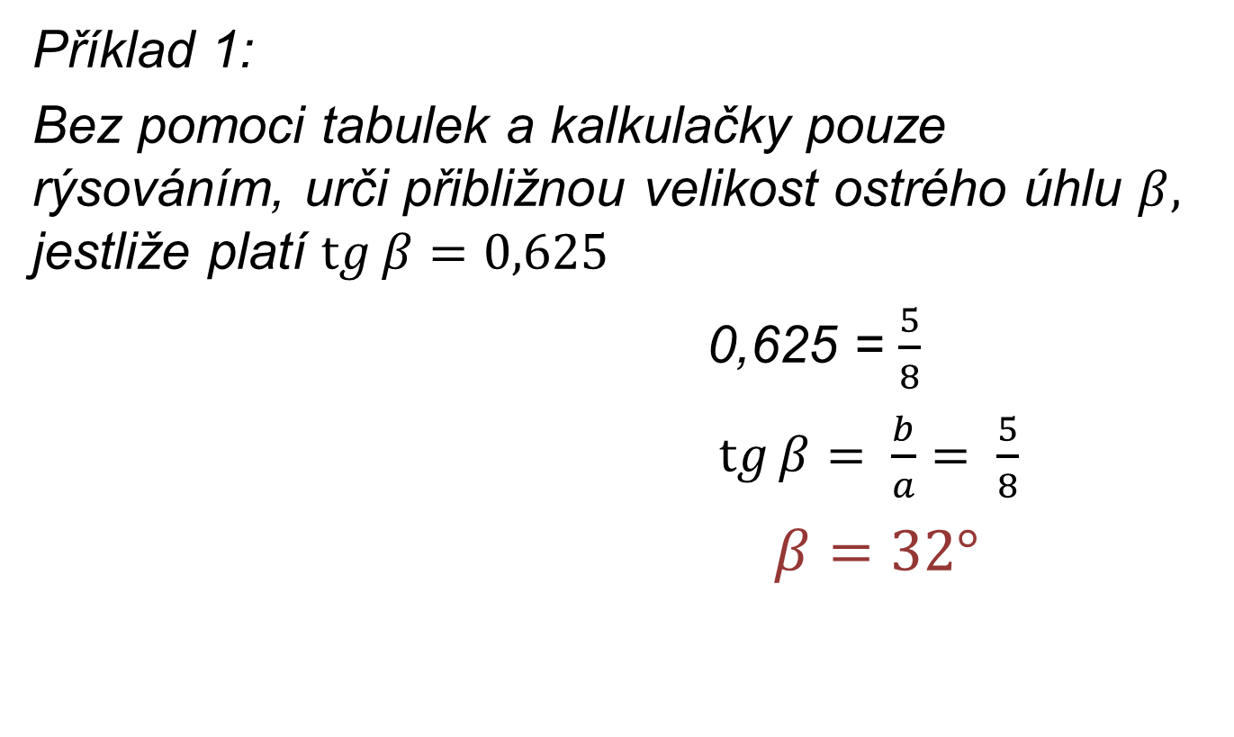
Tangens a kotangens ostrého úhlu
Příklad 1:
Bez pomoci tabulek a kalkulačky pouze rýsováním, urči přibližnou velikost ostrého úhlu $β,$ jestliže platí $\operatorname{tg}{β=0,625}$
0,625 = $\frac{5}{8}$
$$\operatorname{tg}{β= \frac{b}{a}}= \frac{5}{8}$$
$$β=32°$$

Slide 6
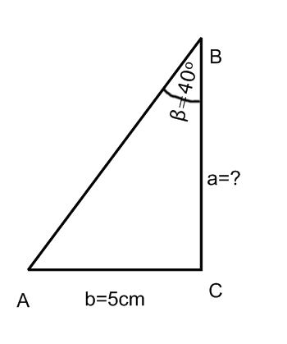
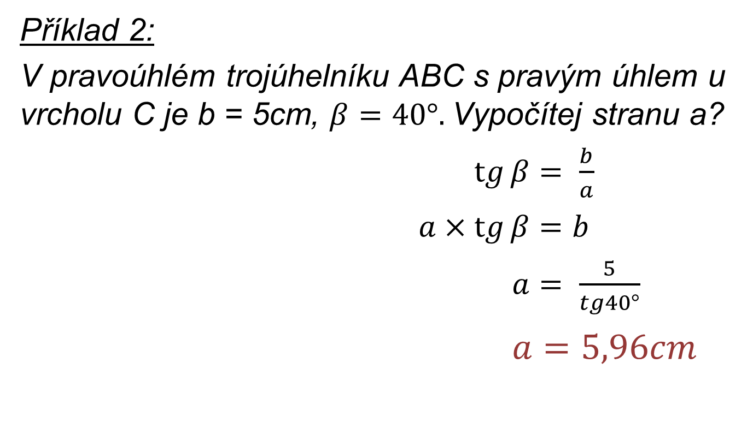
Tangens a kotangens ostrého úhlu
Příklad 2:
V pravoúhlém trojúhelníku ABC s pravým úhlem u vrcholu C je b = 5cm, $β=40°.$Vypočítej stranu a?
$$\operatorname{tg}{β= \frac{b}{a}}$$
$$a×\operatorname{tg}{β=b}$$
$$a= \frac{5}{tg40°}$$
$$a=5,96cm$$

Slide 7
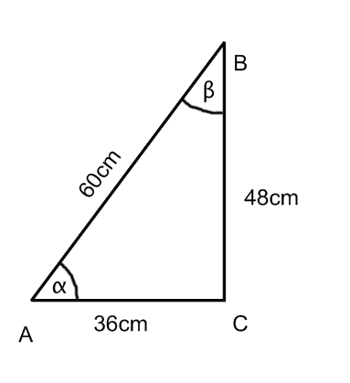
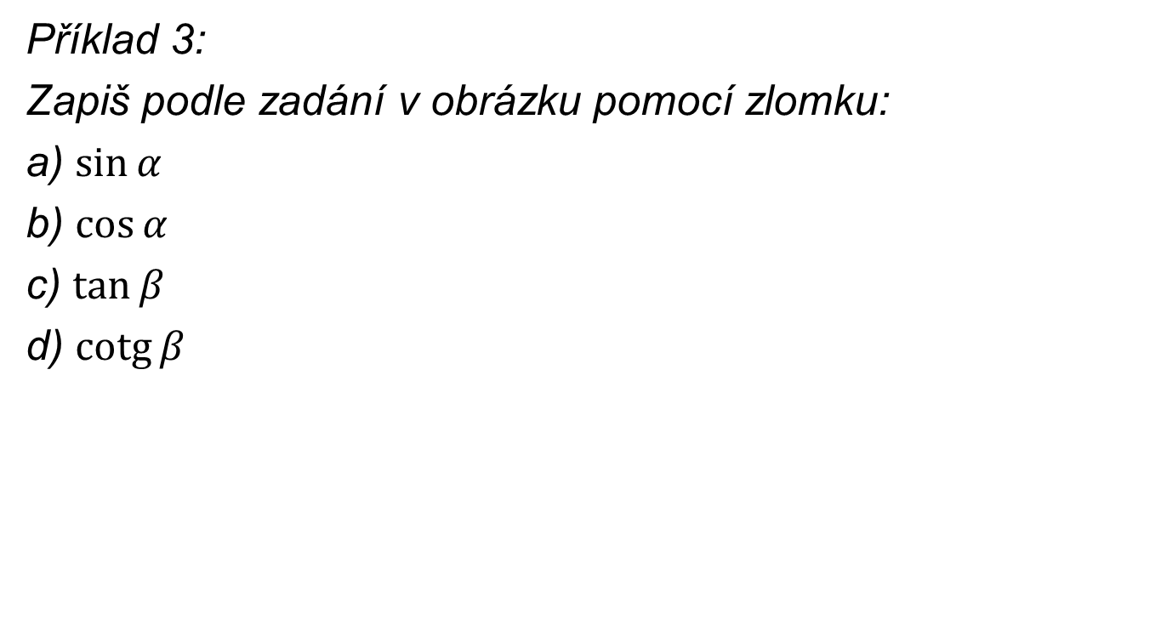
Tangens a kotangens ostrého úhlu
Příklad 3:
Zapiš podle zadání v obrázku pomocí zlomku:
a) $\sin{α}$
b) $\cos{α}$
c) $\tan{β}$
d) $\operatorname{cotg}{β}$

Slide 8
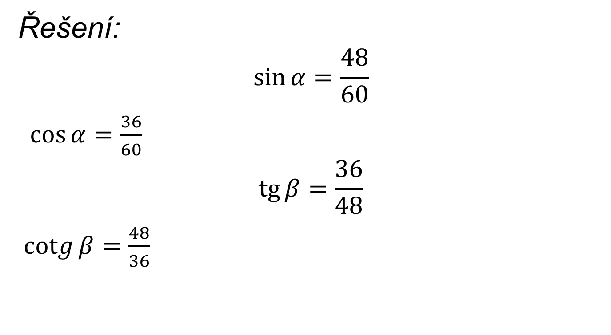
Tangens a kotangens ostrého úhlu
Řešení:
$$\sin{α}=\frac{48}{60}$$
$$\cos{α}=\frac{36}{60}$$
$$\operatorname{tg}{β}=\frac{36}{48}$$
$$\operatorname{cotg}{β=\frac{48}{36}}$$

Slide 9
Citace:
Archiv autora

